Slide 1

12. Tarpeet, halut ja hyvä elämä
Ydinsisällöt

Slide 2
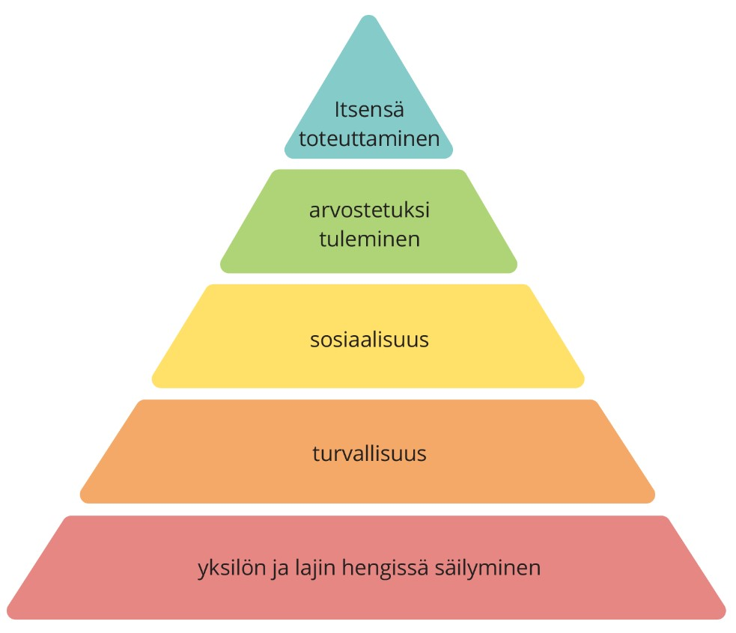

Slide 3
Tarpeet ja halut
Tarpeet
Jotakin, mitä ihminen tarvitsee.
Voidaan ajatella yhteisiksi kaikille ihmisille tai kaikkien saman kulttuurin sisällä oleville.
Periaatteessa muilla/jollakin (esim. valtiolla) on velvollisuus pitää huolta, että tarpeet tulevat tyydytetyiksi.
Halut
Jotakin, mitä ihminen haluaa.
Voidaan ajatella yksilöllisiksi.
Muilla/kellään ei välttämättä ole velvollisuutta järjestää niitä.

Slide 4
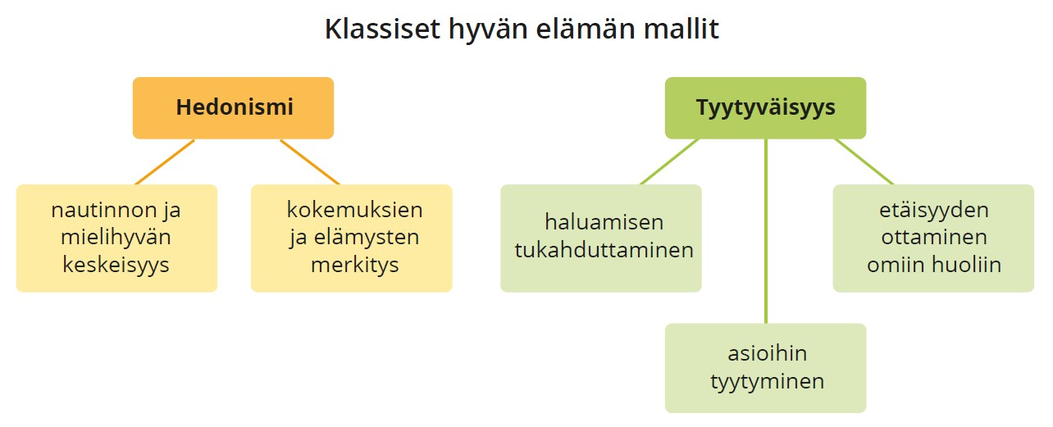

Slide 5
Hedonismi: hyvä elämä koostuu nautinnoista
Erilaisia näkökulmia:
Mitä kovemmat kicksit, sitä parempi elämä: enemmän on enemmän.
Kerranhan sitä vain eletään, miksi ei siis nauttisi siitä.
Elämyksien ja tunnekokemuksien tärkeys.
Kohtuulliset nautinnot ja tuskan välttäminen ovat avain.

Slide 6
Tyytyväisyys: mielenrauha on hyvän elämän edellytys
Erilaisia näkökulmia:
Vasta halujen kuolettaminen takaa mielenrauhan.
Aina lisää haluamisen sijaan on parempi tyytyä siihen, mitä on.
Ei pidä vetää hernettä nenäänsä asioista, joille ei mitään voi.
Itseään ja tunteitaan ei pidä ottaa liian vakavasti.

